Slide 1
陆佳涛、王子乔
c语言动态通讯录系统

Slide 2
静态通讯录要求：增删改查（学生信息）
增加动态内存通讯录（实现创建学生扩容）
（malloc、realloc）

Slide 3
通讯录系统流程图

Slide 4
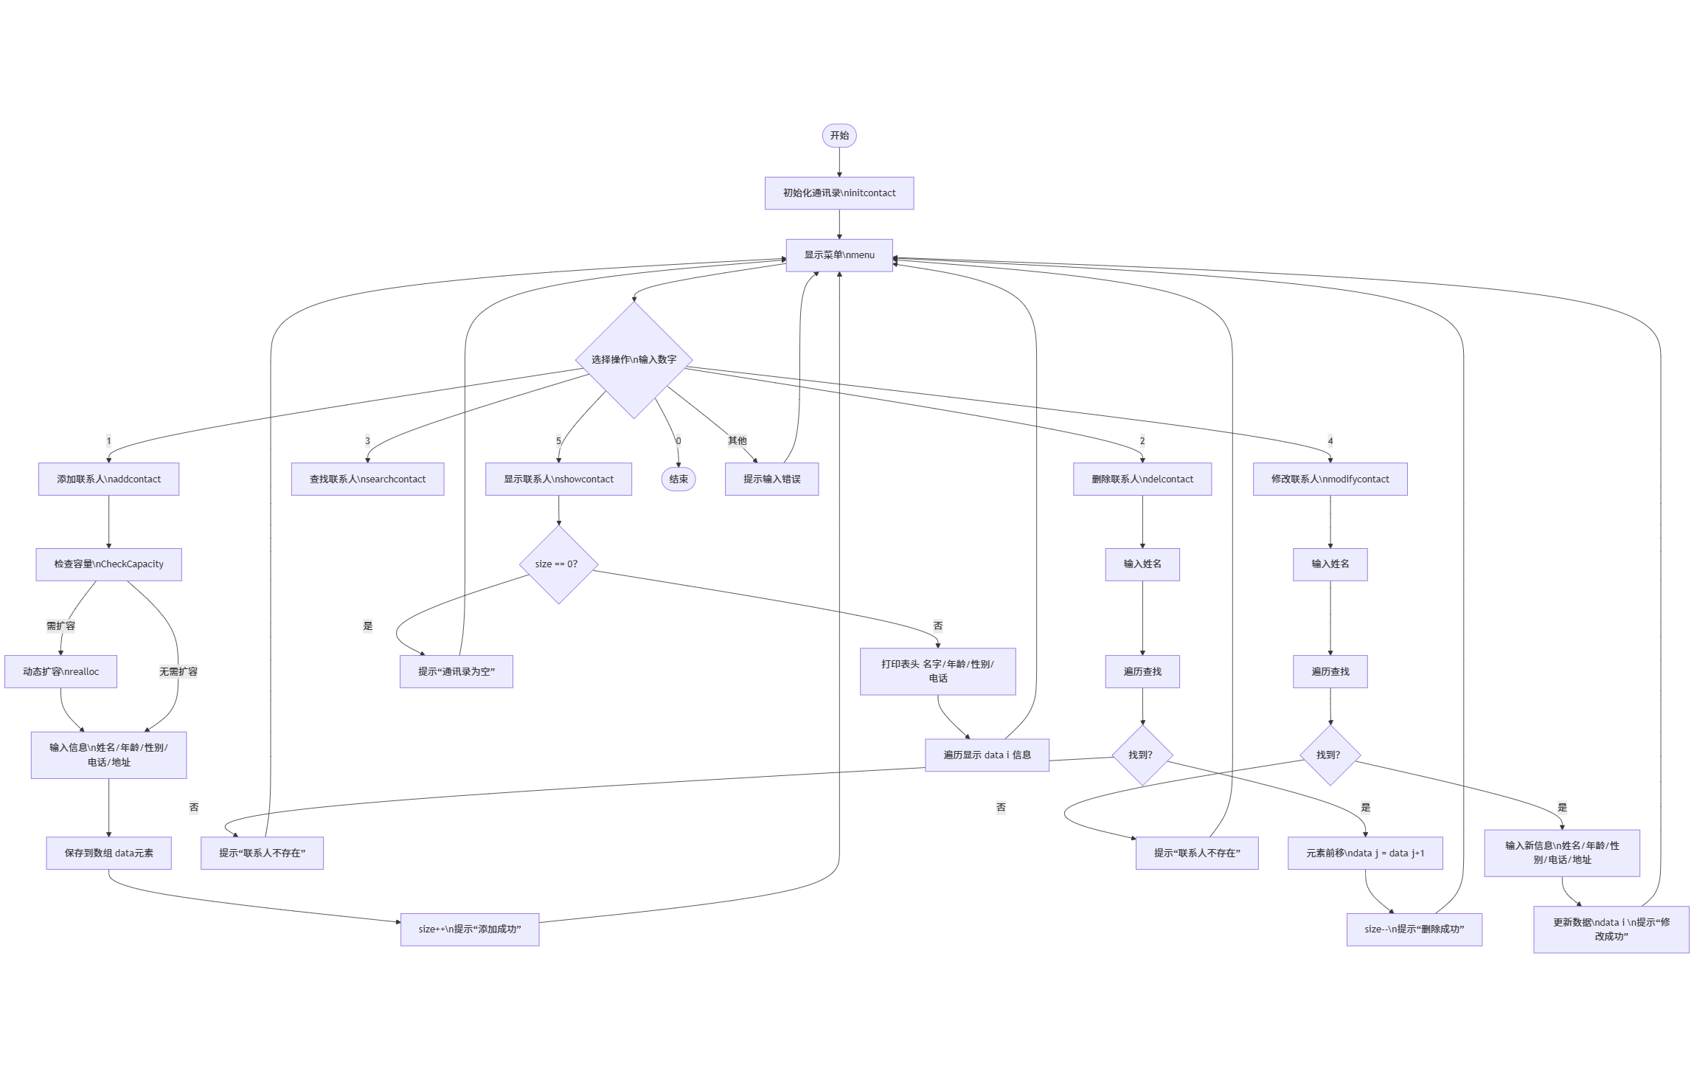

Slide 5
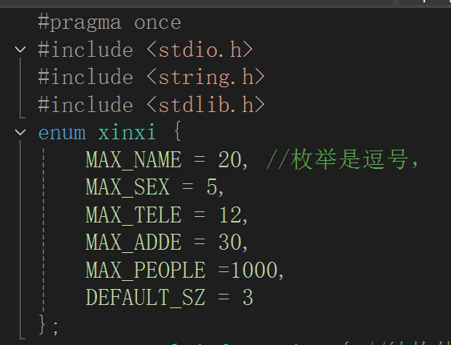
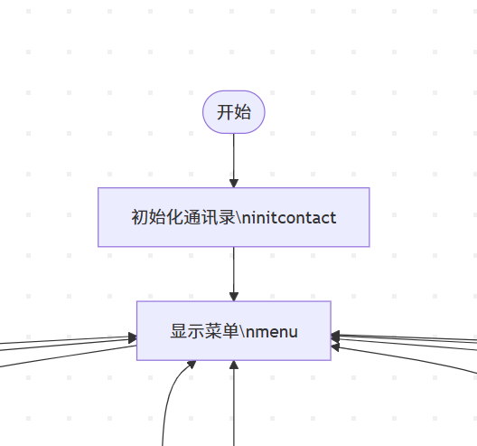
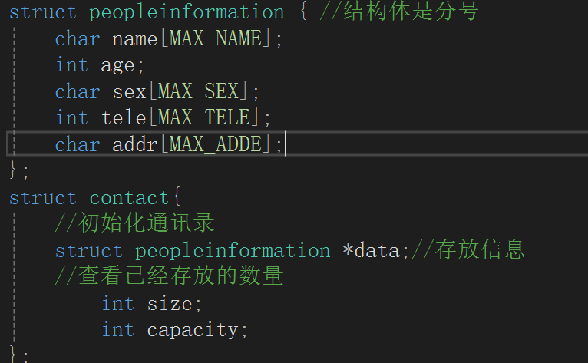
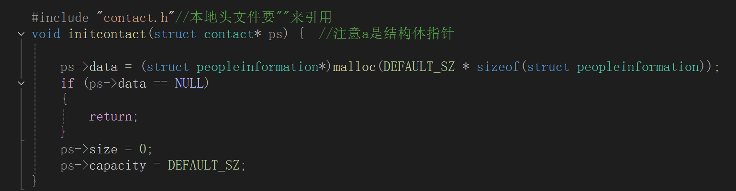
通讯录系统（for 语言）两文件 contact.h头文件 contact.c源文件 在头文件：创建两个结构体和枚举常量 在源文件：初始化通讯录

Slide 6
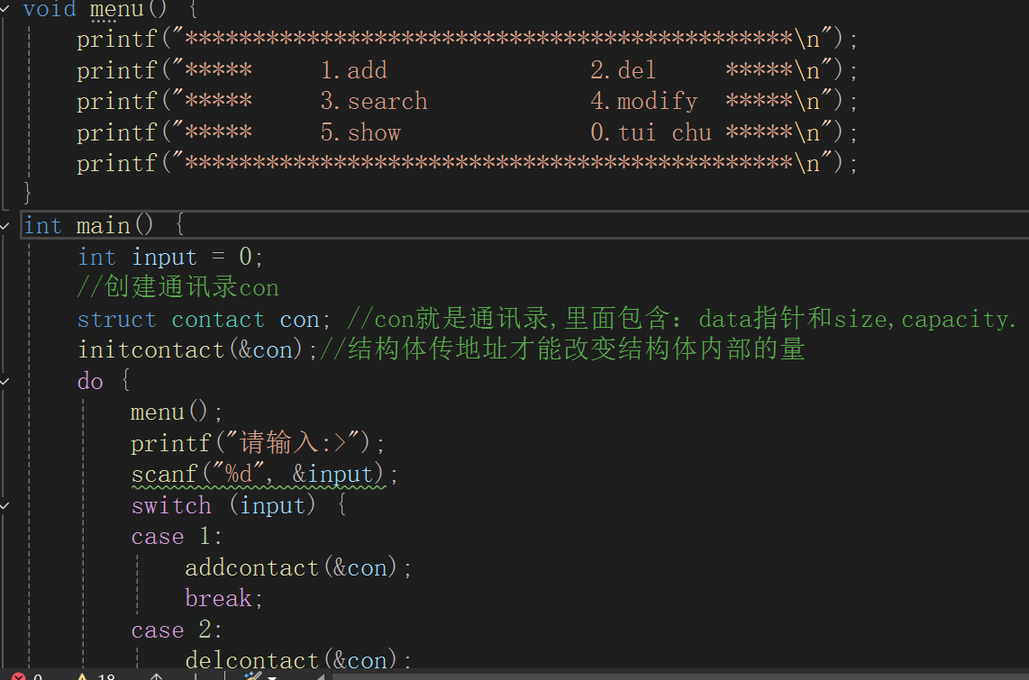
初始化菜单menu 创建通讯录菜单（do-while swich）来进行通讯录操作

Slide 7
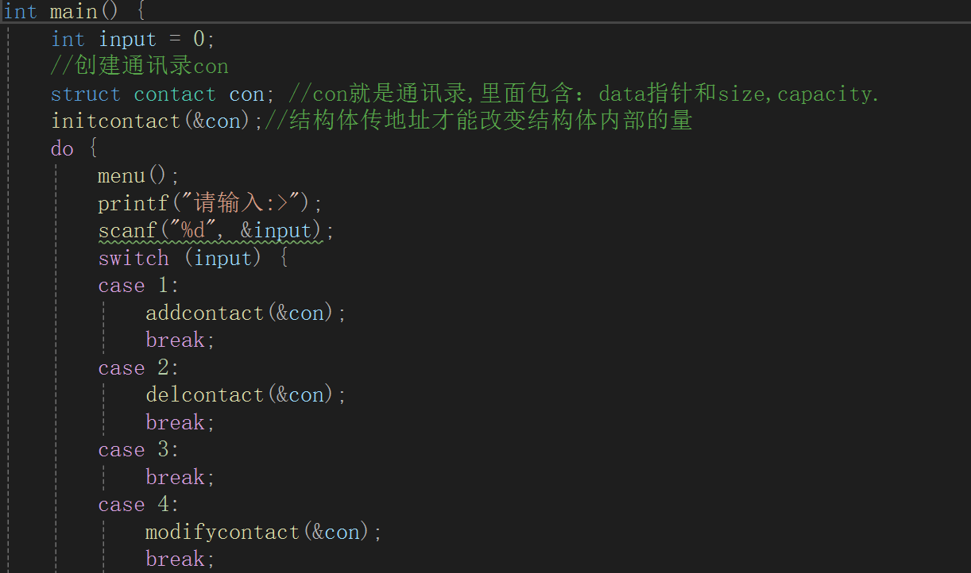
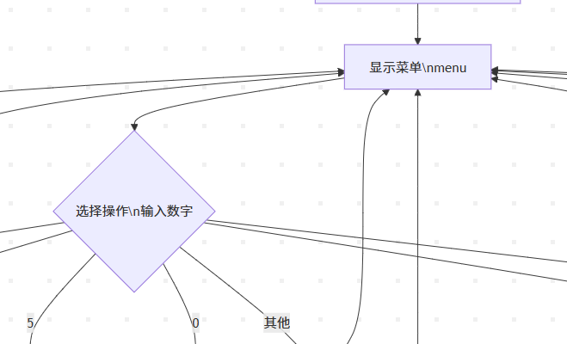
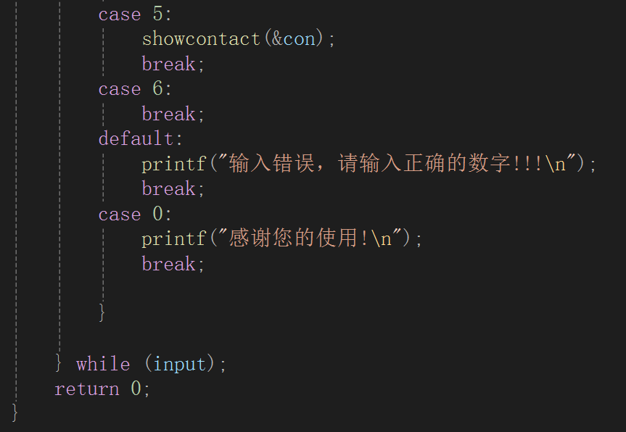
主函数： 代码在main主函数中，先创建结构体变量con 通过do-while循环不断打开菜单，然后通过switch循环进行通讯录操作

Slide 8
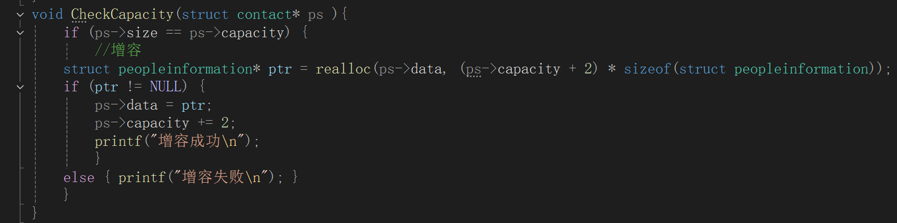
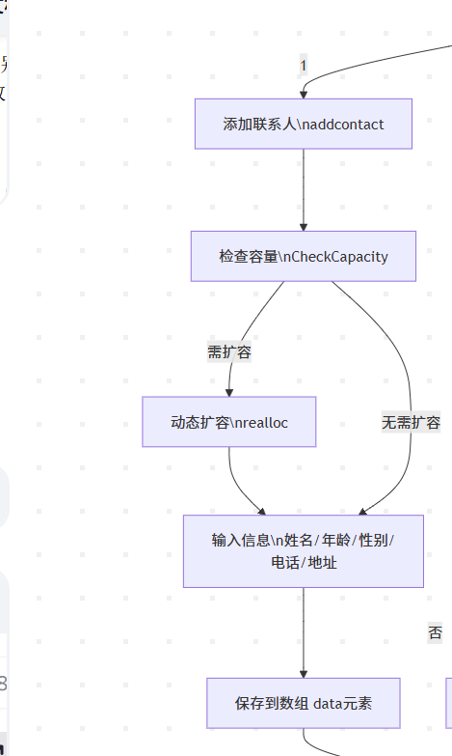
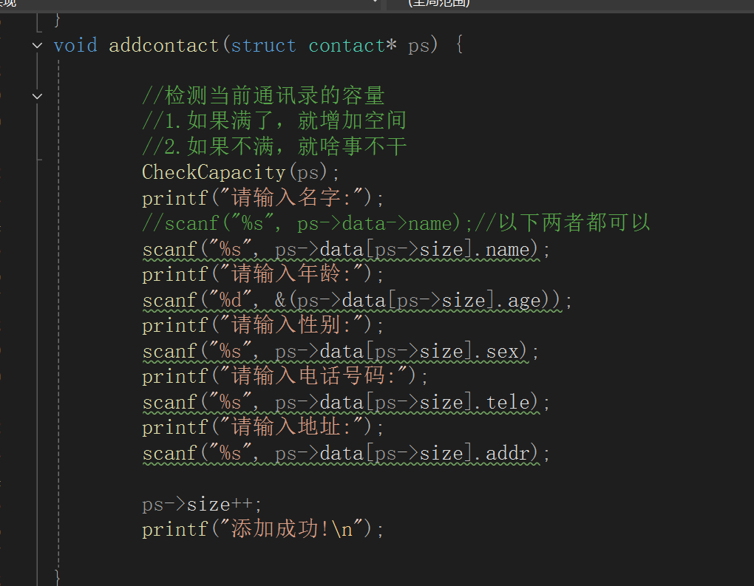
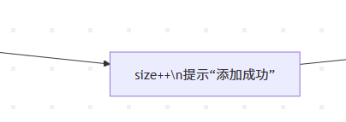
分支1： 先创建add添加函数和check检查函数， 当通讯录存储数据满时，系统会自动进行增容并提示增容成功，如果没满就会让你填写信息并保存

Slide 9
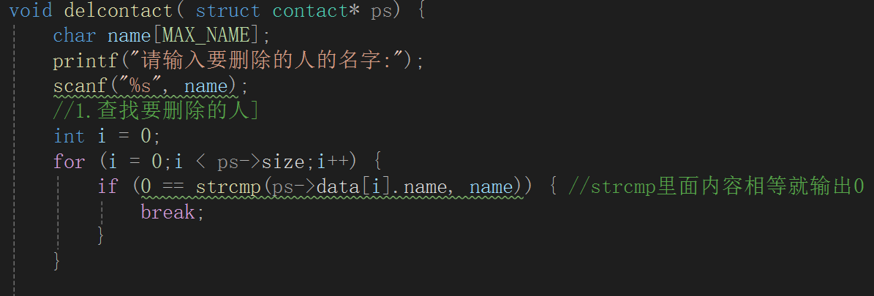
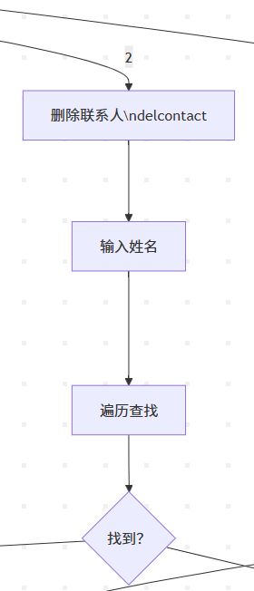
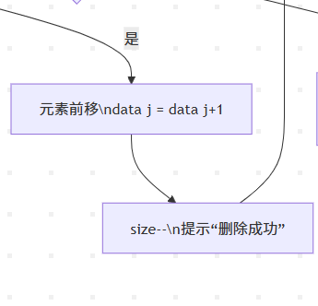
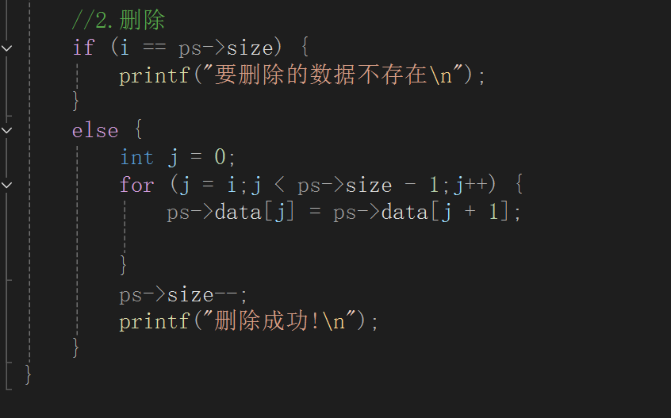
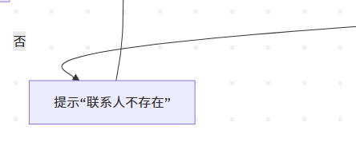
分支2：详细代码--> 先创建del添加函数， 当通讯录存储了输入的人的姓名时，系统会将改名字下的所有信息进行删除容并提示删除成功，如果没有就会提示你联系人不存在

Slide 10
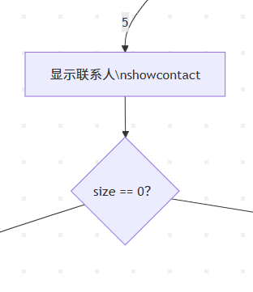
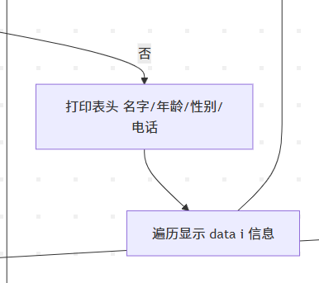
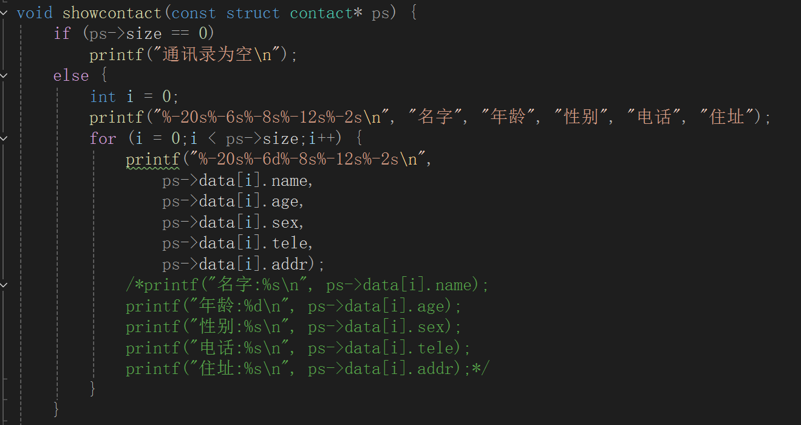


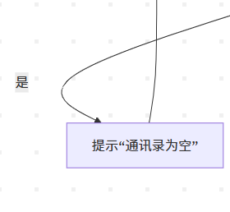
分支3：先创建show展示函数，判断通讯录是否有存储数据，没有则不输出，有则将通讯录存储的数据以合理的形式表示出来
2.size != 0
(1)data中存储
1.size == 0
(2)data未存储

Slide 11
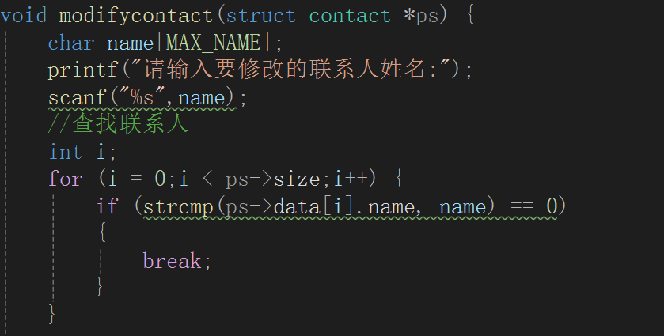
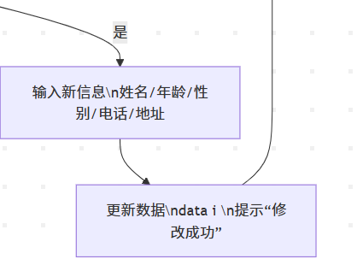
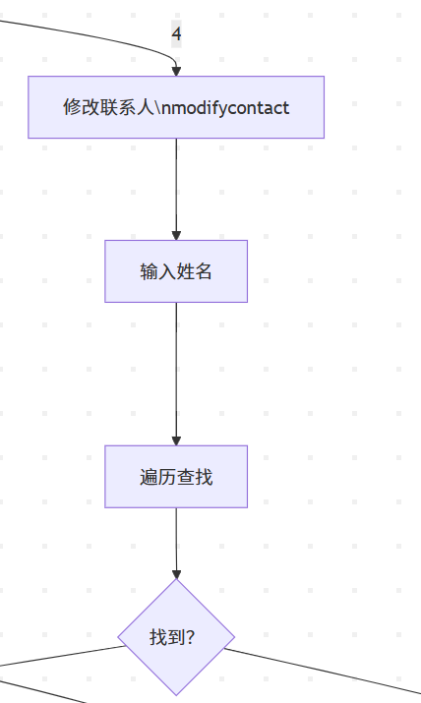
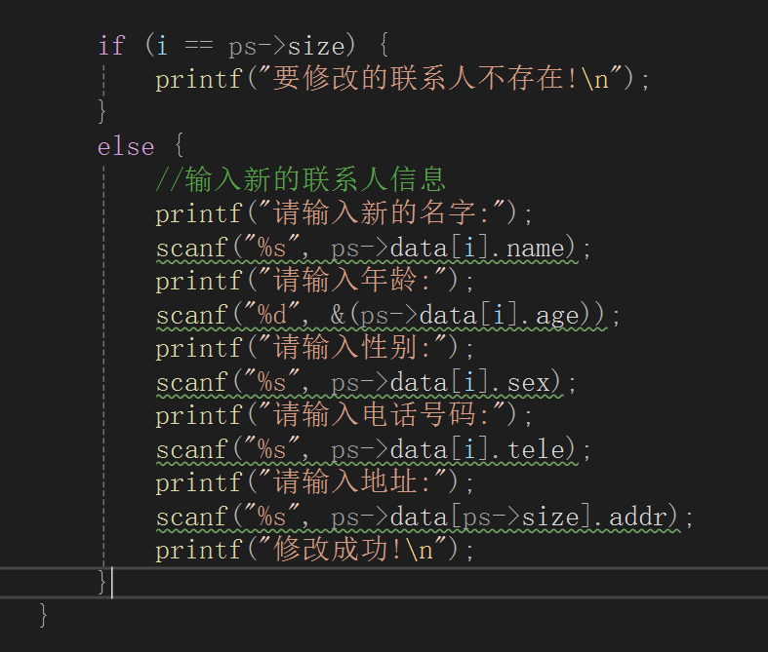
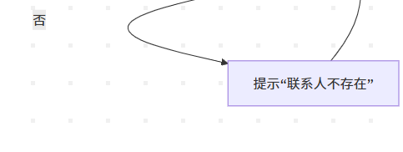
分支4：详细代码--> 通过strcmp对比函数来判断通讯录中是否存有该联系人的名字，如果没有则说明不存在， 有则进行信息修改

Slide 12
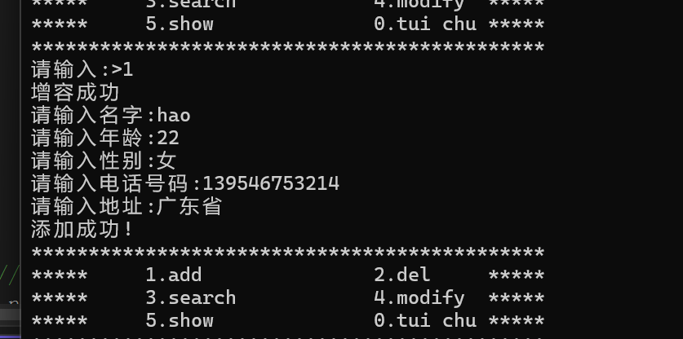
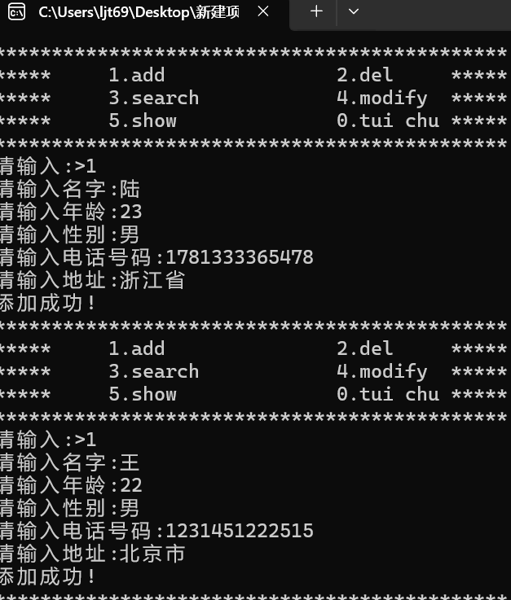
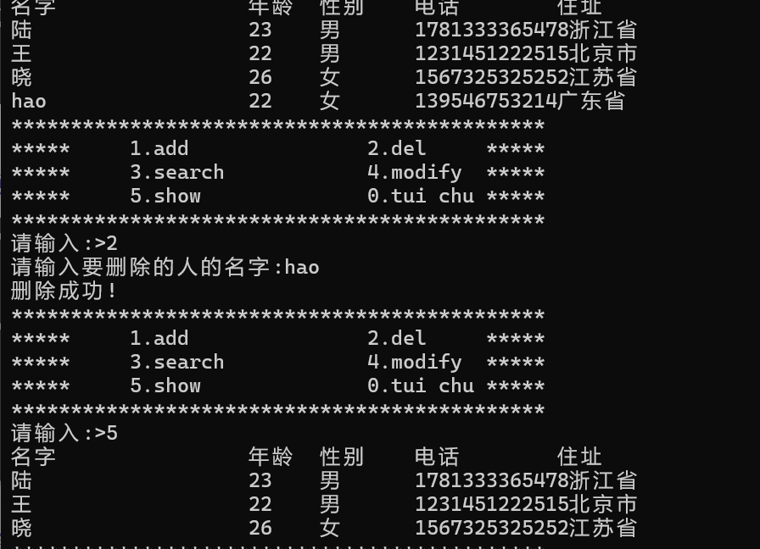
终端运行结果

